Slide 1
कक्षा- 6
हिन्दी
निबंध - दीपावली
प्रस्तुतकर्त्री – रूपा झा
परमाणु ऊर्जा केंद्रीय विद्यालय -1
मुंबई

Slide 2
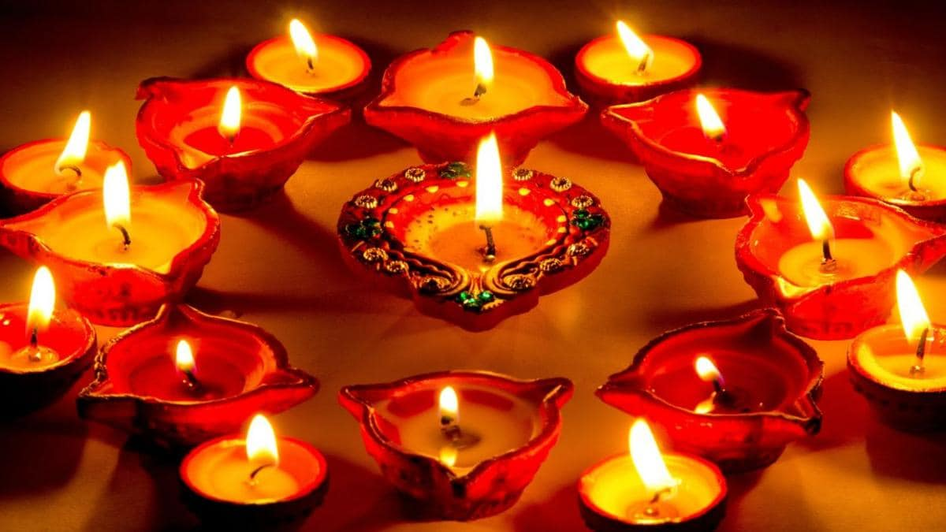
दीपावली पर निबंध
भूमिका- भारत एक उत्सव प्रिय त्योहार।
भारत के मुख्य त्योहार- होली, दीपावली , दशहरा।
दीपावली – भारत के प्रमुख त्योहारों में से एक।
पाँच दिनों तक चलने वाला त्योहार।
धनतेरस से भाई दूज तक।

Slide 3
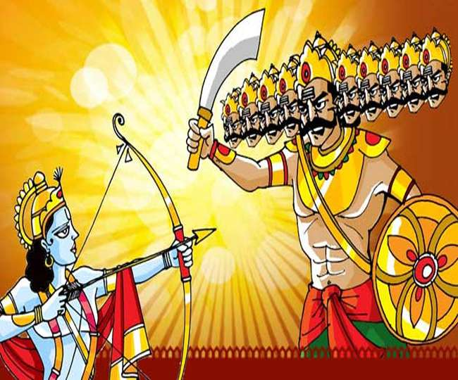
मनाने का समय- कार्तिक मास की अमावस्या।
मनाने का कारण – प्रत्येक त्योहार की भाँति पौराणिक मान्यता।
चौदह वर्षों के वनवास के पश्चात् अयोध्या वापस लौटना।
रावण का वध करके बुराई पर अच्छाई
की जीत सिद्ध करना।

Slide 4
श्री राम के वापस लौटने की खुशी में पूरी अयोध्या नगरी को सजाया गया।
अमावस्या की अंधेरी रात में दीपकों का प्रकाश।
इसी तिथि पर हर वर्ष दीपावली का मनाया जाना।

Slide 5
मनाने का तरीका
घरों की साफ- सफाई, पुताई।
लक्ष्मी- गणेश की पूजा ।
घरों को दीपकों से सजाना ।
मिठाई बांटना।
उपहार देना।
पटाखे फोड़ना।

Slide 6
उपसंहार- जुआ खेलने जैसी बुराइयों का विरोध करना।
कम से कम पटाखे फोड़ना।
वातावरण को प्रदूषण से बचाना ।
गरीबों को मिठाई व दीपक देना।

